Slide 1
CFB Farmácia Modelagem Informacional
Rodrigo Kalil, Rodrigo Prieto e Tatiana Lage

Slide 2
CONTEÚDO
01
PROJETO
02
OBJETIVOS INFORMACIONAIS
03
MODELOS
04
EXCEL

Slide 3
Aplicativo para clientes
CFB Farmácia
Vacinas
Doenças
Histórico de produtos
Lembretes
Registro de produtos adquiridos;
Adicionar lembretes para a aquisição periódica de remédios;
Cadastrar vacinas aplicadas e datas de futuras vacinações;
Cadastrar o histórico de enfermidades, doenças crônicas e alergias;

Slide 4
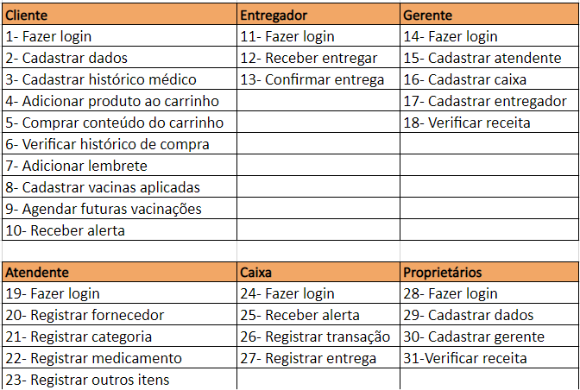
Objetivos Informacionais

Slide 5
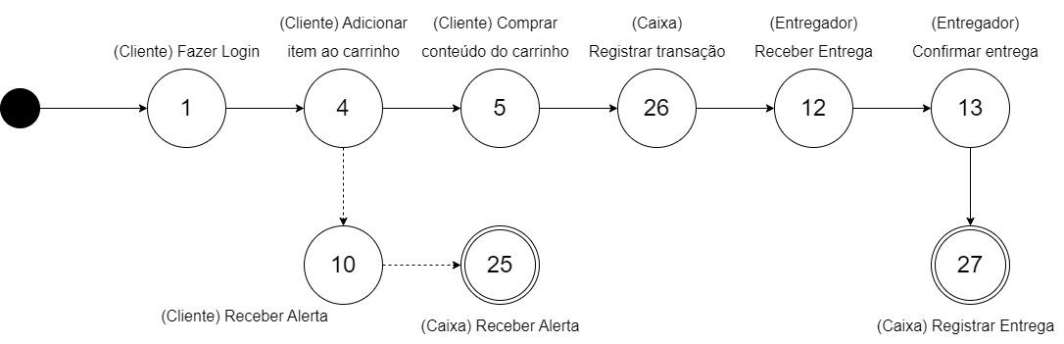
Sequência Admissível dos Objetivos Informacionais

Slide 6
MODELOS
1
2
3
Modelo
Entidade-Relacionamento
Modelo
Dimensional
Modelo
Relacional

Slide 7
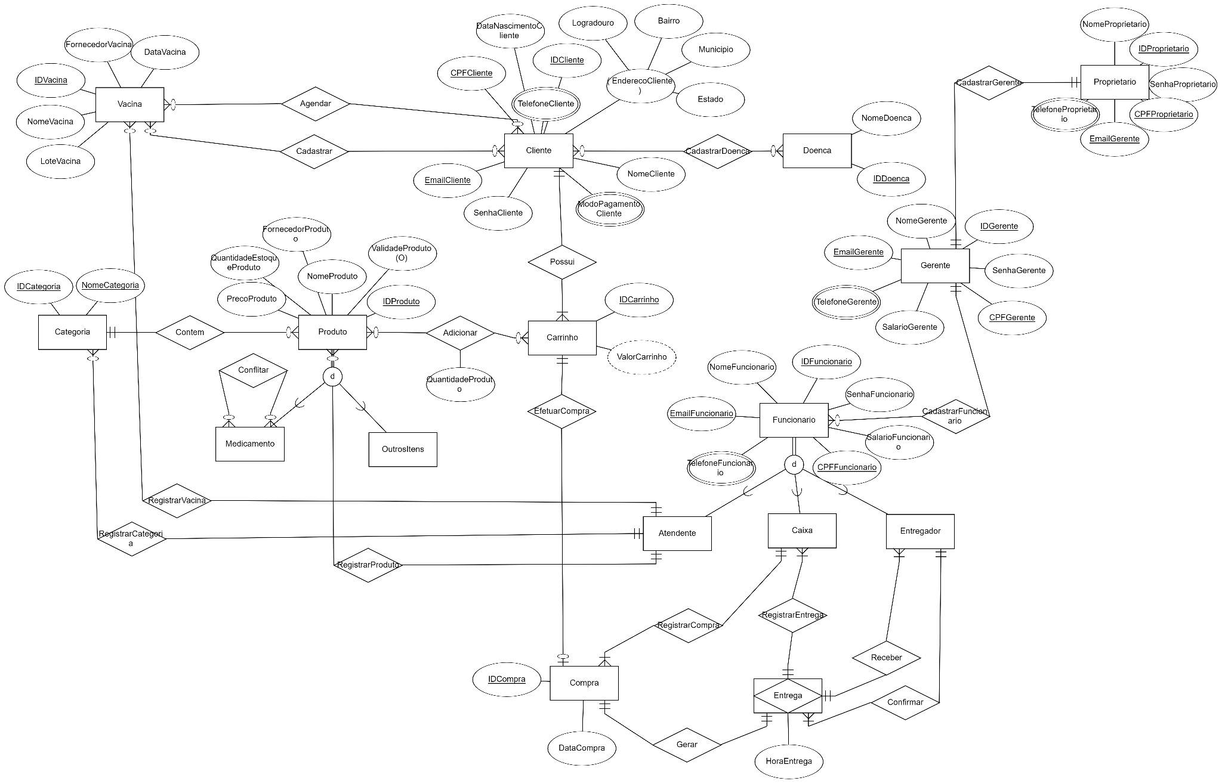

Slide 8
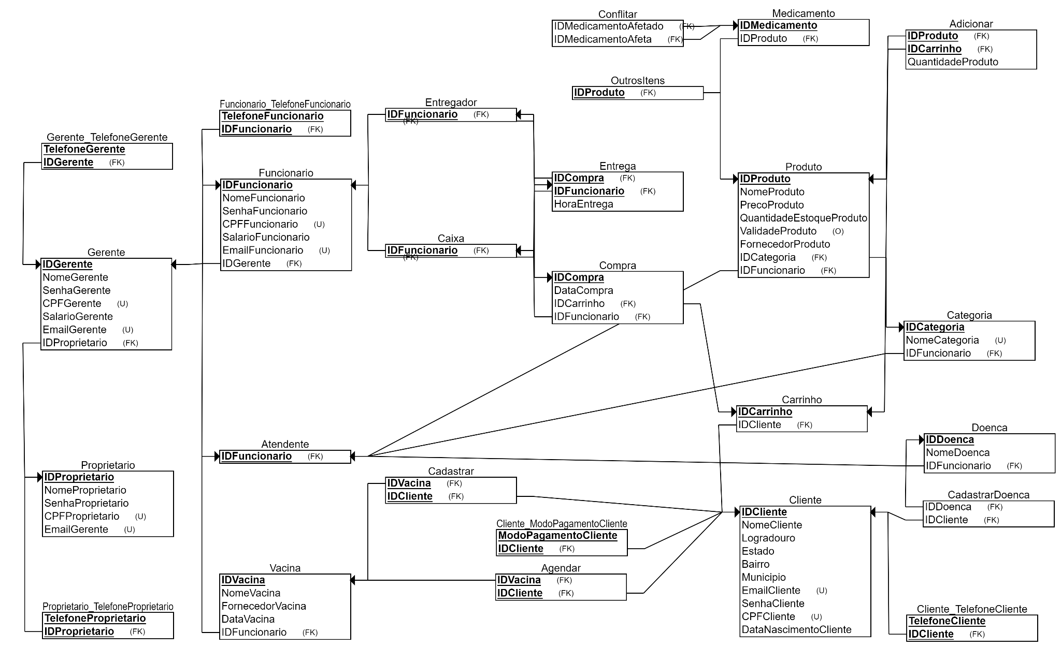

Slide 9
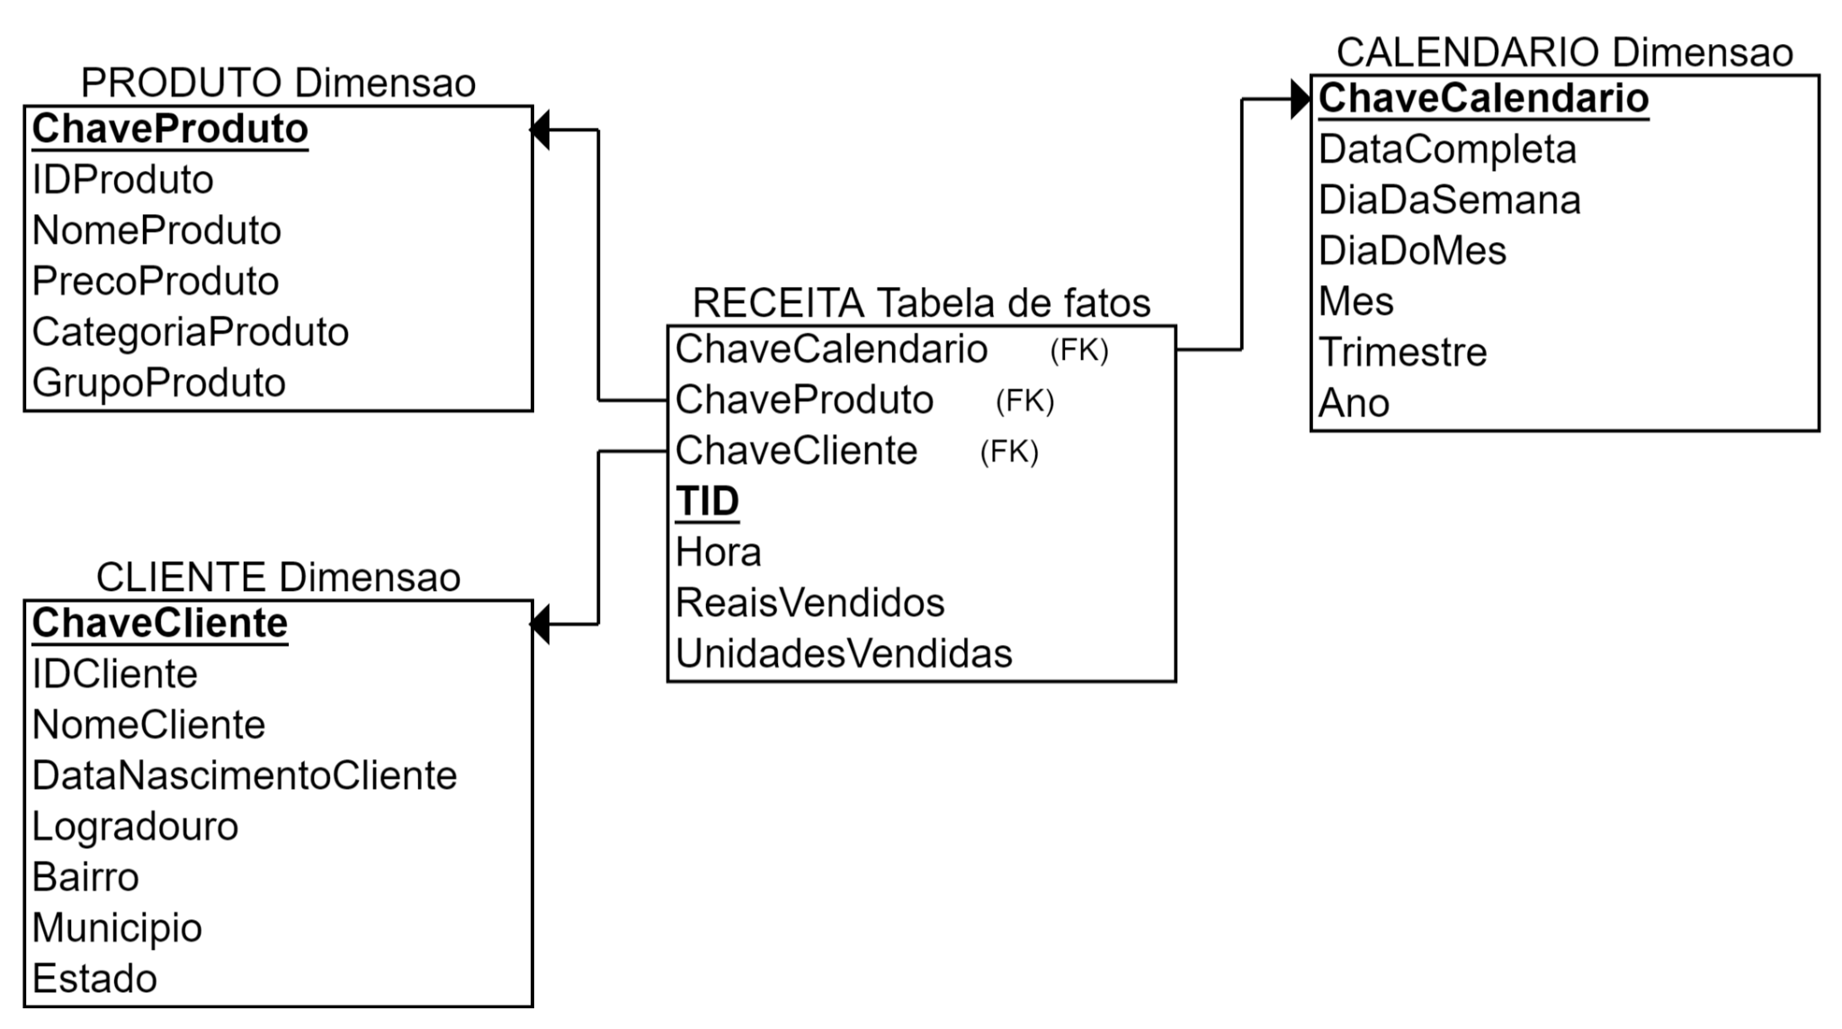

Slide 10
Excel

Slide 11
OBRIGADO!

